Slide 1
7주차 Q-learning
순천향대학교
컴퓨터시스템연구실
이은정
24/07/08

Slide 2
이번 발표 내용
큐 러닝

Slide 3
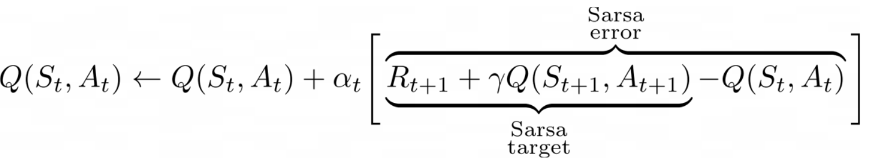


살사 학습
살사:
다음 상태(1개 데이터만 사용)의 상태 및
가치함수를 이용해 가치함수 업데이트를 하는 방법

Slide 4
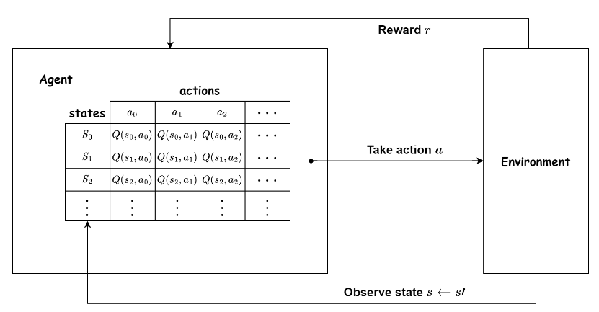
Q 학습
시차 학습 제어:
매 스텝에서 TD 예측 이후 알고리즘 개선
이 때 다음 스텝(1개의 샘플)만 사용

Slide 5
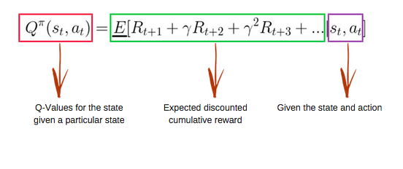
Q 학습
벨만 방정식을 사용함
state(s), action(a)을 입력값으로 사용

Slide 6
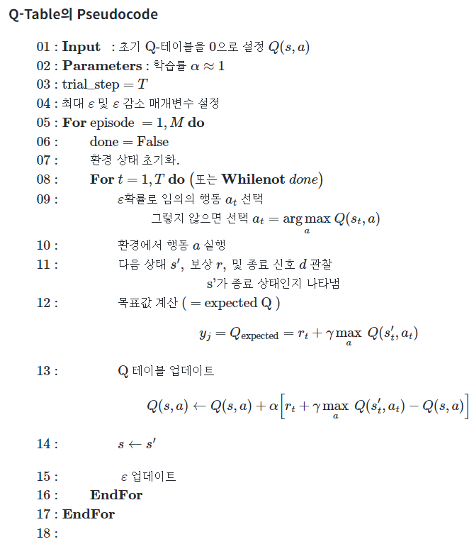
Q 학습

Slide 7


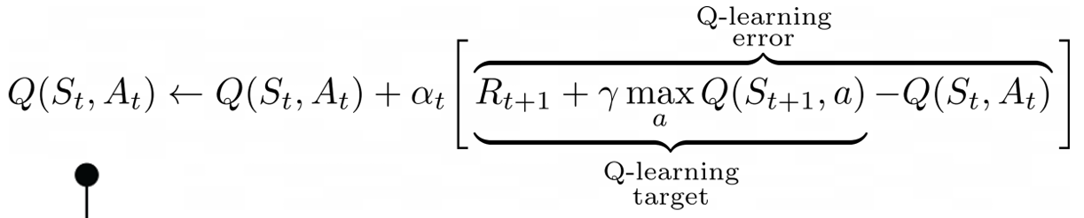
Q 학습
1. 동작 정책(ex.ε-그리디 정책) 에 의한 행동 선택
2. 대안 후속 행동을 통한 학습
- 보상 및 다음 상태 St+1 관찰
- 대안 후속 행동이 다음 상태에서 가장 좋은 행동으로 간주
가치함수 갱신

Slide 8
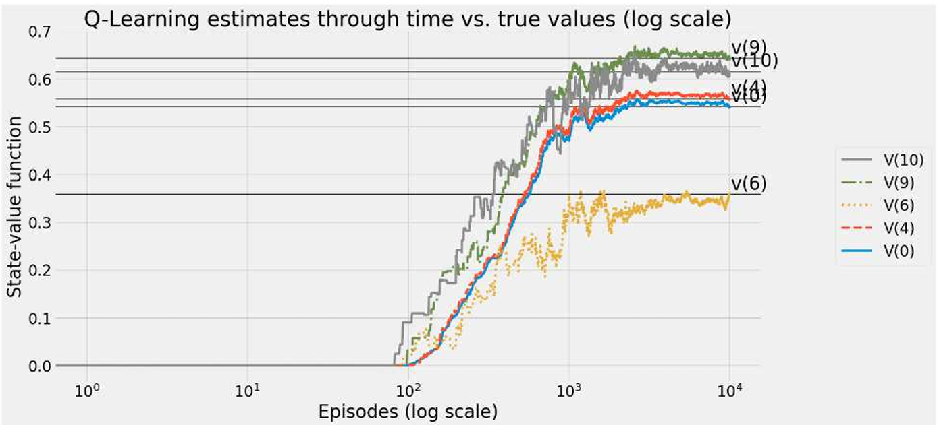
Q 학습
동작 정책과 타겟 정책 모두를 개선
시간이 지남에 따라 특정 가치함수 값에 수렴

Slide 9
Q 학습 & 살사 비교
Q 학습
St+1 상태에서 ε-그리디 정책에 따라 가장
가치 함수가 큰 동작을 선택, 업데이트
살사
다음 상태에서 실제 선택된 동작에 따라
가치함수 업데이트

Slide 10
Q 학습 & 살사 비교
공통점:
비모델 방식
현재 상태와 행동 보상을 저장
(업데이트를 위해)
아래 식에 따라 가치함수 업데이트

Slide 11
Q 학습 & 살사 비교
차이점:
살사: 현재 정책 그대로 사용해 다음 행동 선택
(행동 바탕 가치함수 업데이트)
Q 학습: 현재 상황에 관계 없이 다음 상태에 가장 높은 Q 값을 선택 = Off-policy

Slide 12
Off-Policy 강화학습
On policy 강화 학습:
동일한 정책에 따라 행동하면서 정책 평가
학습 대상 되는 타겟 정책, 행동 결정
에피소드 생성 동작 정책이 같다
On policy 단점:
그리디 방식으로 정책 결정
=> 최적 정책 학습 필요
탐색 필요
=> 시간 오래 걸림

Slide 13
Off-Policy 강화학습
Off-Policy 강화학습:
학습 타겟과 행동 동작 정책 분리
= 특정 정책으로 샘플링한 경험을 토대로
다른 정책 학습
Off-Policy 장점:
탐색 계속하며 최적 정책 학습
이전 정책 재활용
하나의 정책으로 여러 정책 학습

Slide 14
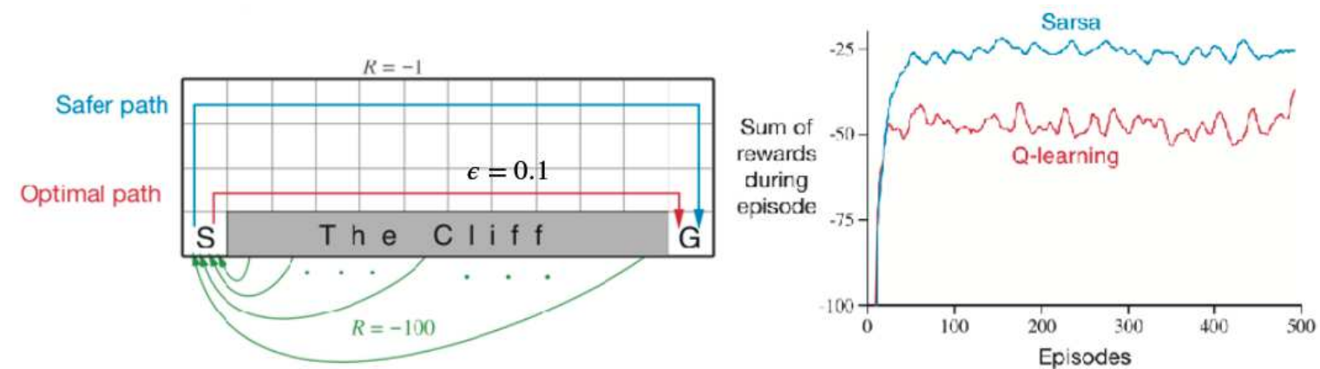
On & Off-policy 차이
살사가 다음 정책에 대한 정보를 가지고 그대로 가치함수를 업데이트 하기 때문에 최대한 안전하도록 먼 길(Safter path)를 택한다
Q 러닝은 다음 상태에 대한 가치함수의 여부를
통해 가치함수를 업데이트 하므로 Optimal Path 를 선택할 확률이 커진다.

